Slide 1

Repaso
MRLS

Slide 2
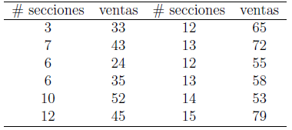
Ejercicio 1
Las libreras de una universidad han vendido el libro Believe or Not:Wonders of Statistics Guide durante 12 semestres y desean estimar la relación entre las ventas (Y) registrada como numero de unidades y el numero de secciones de estadística elemental (X), que se enseñan en cada semestre. Los datos obtenidos, se ven en la tabla.

Slide 3
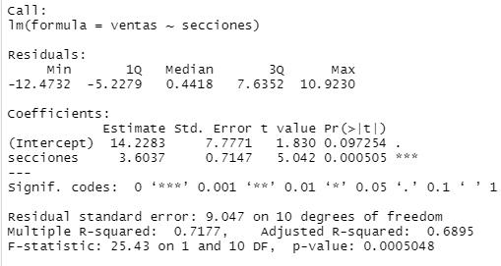
Resumen del modelo

Slide 4
Responder usando una confianza del 90%
Modelo de regresión lineal estimado ​
Prueba de significancia de los parámetros
Intervalos de confianza para los parámetros del modelo​
Coeficientes de determinación y correlación​
Intervalo de confianza y predicción si el numero de secciones es 11

Slide 5
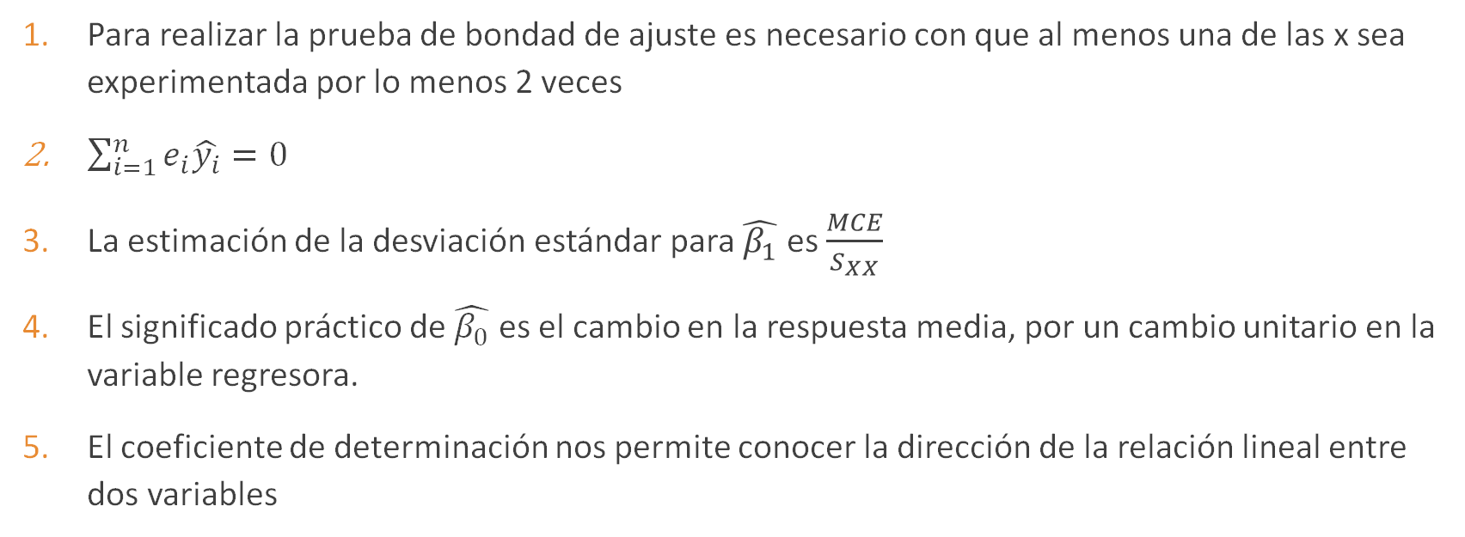
Ejercicio 2 ¿son verdaderas o falsas?
Para realizar la prueba de bondad de ajuste es necesario con que al menos una de las x sea experimentada por lo menos 2 veces
$\sum_{i=1}^{n}{e_{i}\hat{y_{i}}}=0$
La estimación de la desviación estándar para $\hat{β_{1}}$ es $\frac{MCE}{S_{XX}}$
El significado práctico de $\hat{β_{0}}$ es el cambio en la respuesta media, por un cambio unitario en la variable regresora.
El coeficiente de determinación nos permite conocer la dirección de la relación lineal entre dos variables

Slide 6
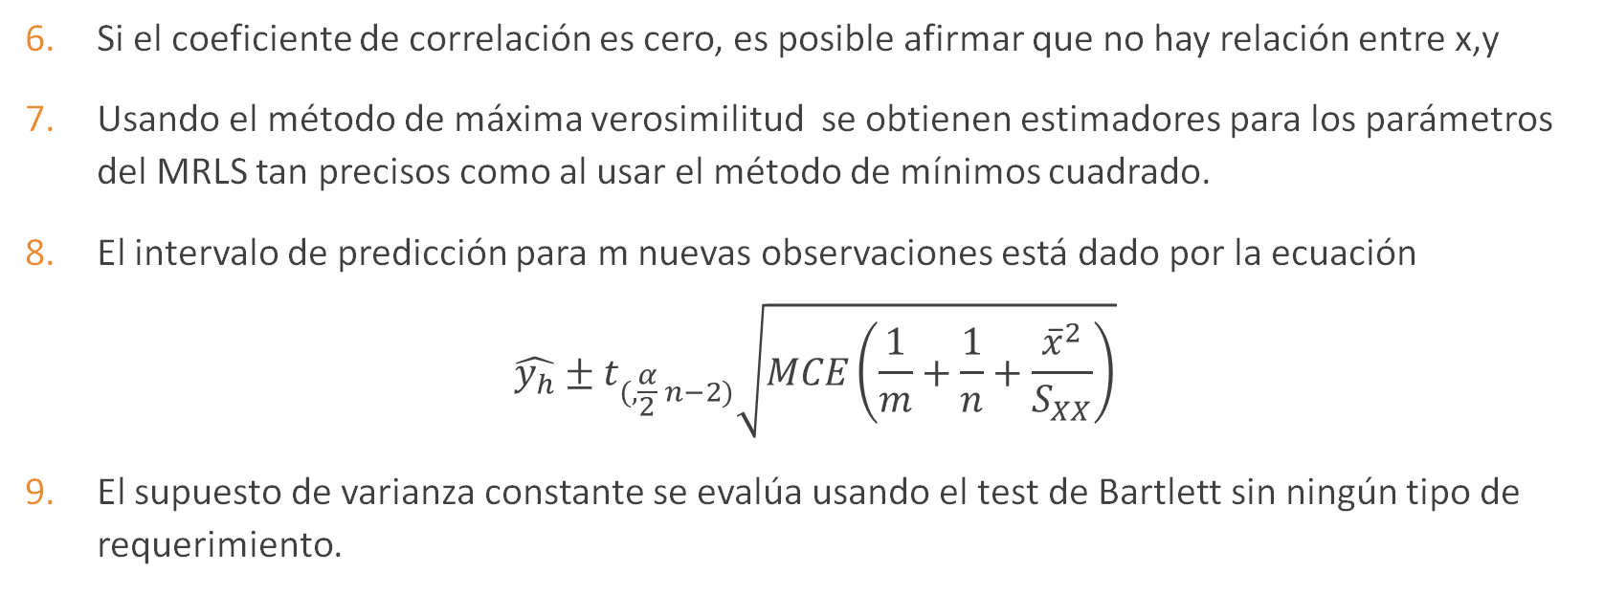
Continuación
Si el coeficiente de correlación es cero, es posible afirmar que no hay relación entre x,y
Usando el método de máxima verosimilitud se obtienen estimadores para los parámetros del MRLS tan precisos como al usar el método de mínimos cuadrado.
El intervalo de predicción para m nuevas observaciones está dado por la ecuación
$$\hat{y_{h}}±t_{(,\frac{α}{2} n−2)}\sqrt{MCE\left(\frac{1}{m}+\frac{1}{n}+\frac{{\overline{x}}^{2}}{S_{XX}}\right)}$$
El supuesto de varianza constante se evalúa usando el test de Bartlett sin ningún tipo de requerimiento.

Slide 7
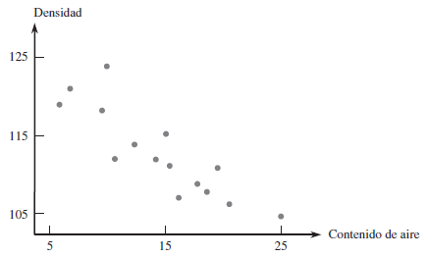

Continuación
El gráfico describe una relación directa y muy poco dispersa entre densidad y contenido de aire.
Al aumentar nivel de confianza en la construcción de un intervalo para $β_{1}$, se obtiene un intervalo mas angosto.
Un modelo de regresión lineal simple puede ser usado para predecir valores en cualquier zona de experimentación de la variable predictora.

Slide 8

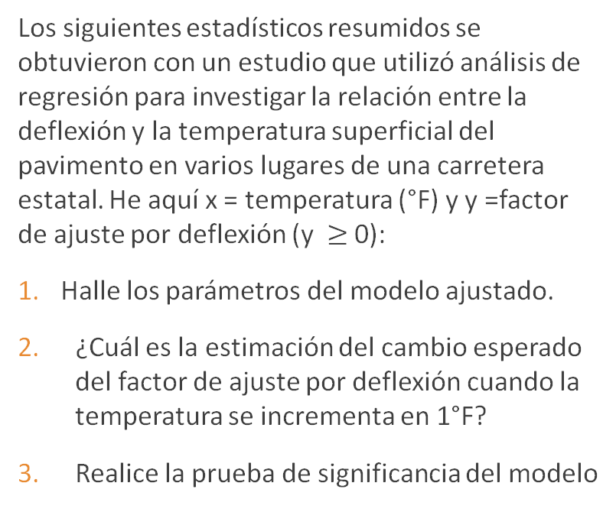
Ejercicio 3
Los siguientes estadísticos resumidos se obtuvieron con un estudio que utilizó análisis de regresión para investigar la relación entre la deflexión y la temperatura superficial del pavimento en varios lugares de una carretera estatal. He aquí x = temperatura (°F) y y =factor de ajuste por deflexión (y $≥$0):
Halle los parámetros del modelo ajustado.
¿Cuál es la estimación del cambio esperado del factor de ajuste por deflexión cuando la temperatura se incrementa en 1°F?
Realice la prueba de significancia del modelo

